Slide 1
POLIZIA E DESIDERIO IN CITTA’
Abusi di polizia nel contesto del loisir
Vincenzo.scalia@unifi.it

Slide 2
POLIZIA E DESIDERIO
POLIZIA maintenimento dell’ordine pubblico secondo i valori mainstream
Reiner (1985) isolamento, missione, cinismo, conservatorismo politico
DESIDERIO pluralità di stili di vita, attitudini, opinioni, culture nella società contemporanea
ABUSI conseguenza di questo conflitto

Slide 3
ABUSI
DESIDERIO
POLICING

Slide 4
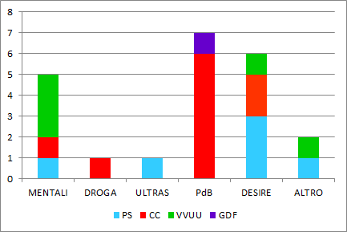
ABUSI DI POLIZIA (2016)

Slide 5
CARATTERISTICHE
UNIFORMITA’ TERRITORIALE nessuna differenza
TUTTE le forze di polizia li commettono
Outsiders come bersaglio: consumatori di sostanze, tifosi, attivisti, persone con patologie mentali, popolo della notte, migranti
Abusi pestaggi, morte

Slide 6
DINAMICA 1: CHIAMATA
CHIAMATA dai residenti: panico morale/missione
STOP AND SEARCH della persona: aggressività
«AIUTO» perquisizione, richiesta generalità, ammanettamento
REAZIONE del fermato
ABUSI risultato finale

Slide 7
DINAMICA 2: PATTUGLIA
PATTUGLIA quartieri popolari: conservatorismo politico
SELEZIONE chi perquisire?
APPROCCIO PREVENTIVO abuso: aggressività. Vivono in aree poco raccomandabili
REAZIONE del fermato
ABUSO FINALE vittimizazione

Slide 8
DINAMICA 1
CHIAMATA
MISSIONE
AGGRESSIONE
REAZIONE
BRUTALITA’

Slide 9
DINAMICA 2: PATTUGLIA
PATTUGLIA
SELEZIONE
AGGRESSIONE
REAZIONE
ABUSO

Slide 10
PROBLEMI LEGATI ALL’ABUSO
COVER UP Polizia
ASSENZA DI ORGANISMO ISPETTIVO INDIPENDENTE inoltro reclami
SECURITARISMO opinione pubblica
VITTIME
MANCANZA DI RISORSE a chi raccontarlo?
PAURE rappresaglia
CULTURA sono sbirri

Slide 11
INFRANGERE IL MURO
MOBILITAZIONE società civile, ONG, partiti politici, mass media
EMPOWERMENT avvocati, fondi, sostegno pubblico
CONFLITTI INTERNI (polizia) perché devo pagare solo io?
ACCOUNTABILITY organismi ispettivi indipendenti

